Slide 1
부정수급 사례로 보는 사회서비스 바우처 관리

Slide 2
부정수급 사례 및 중점관리 사항
사 례 1
장애인활동지원서비스 제공인력A는 평일에 4시간씩 가사지원서비스를 제공하며 이용자 보호자의 동의를 받아 이용자 바우처 카드를 소지하고 다님
화요일에 개인사정으로 서비스를 제공하지 못하게 되어 월요일에 8시간 서비스 후 4시간만 결제하고 화요일은 서비스 없이 자택에서 4시간 결제 하였으나 현장점검을 통해 바우처 카드 소지 및 화요일 4시간 허위결제로 부정수급 환수 조치
중점관리
이용자의 바우처 카드는 이용자 및 보호자 동의서를 받은 경우라도 서비스 종료 후반납해야 함(서비스 중에만 소지 가능)
2. 부정수급의 기준은 거짓 여부가 중요하므로 실제 서비스가 없었던 화요일 결제는
부정수급에 해당

Slide 3
부정수급 사례 및 중점관리 사항
사 례 2
장애인활동지원서비스를 받는 이용자 A는 1주일 간 해외여행을 가면서 제공인력에게 현관문 비밀번호를 알려주고 이용자 바우처 카드는 식탁 위에 올려놓았다며 본인이 없는 동안 대청소, 이불 빨래 등을 요청함
장애인활동지원서비스는 제공시간 동안 이용자 1인에 대해 직접적으로 서비스하는 경우만 인정되며 이용자가 서비스 시간 확인 후 결제해야 함
대청소, 이불빨래 등 일상적인 범주를 벗어나는 경우, 가사활동지원서비스에 해당하지 않으며 특히, 이용자 없이 제공한 경우 바우처 서비스로 인정될 수 없으므로 해당 기간 동안 청구한 바우처 비용은 지급되지 않음
중점관리
1. 이용자 요청에 의하더라도 대면 없이 제공되는 행위는 바우처 서비스로 인정 불가
2. 제공기관은 이용자 모니터링, 제공인력 교육 및 면담 등을 통해 정상적인 서비스가
이루어질 수 있도록 인식개선에 노력

Slide 4
부정수급 사례 및 중점관리 사항
사 례 3
요양보호사 자격으로 장애인활동지원서비스를 제공할 수 있다는 사실을 안 제공인력 A는, 지인의 소개로 알게 된 이용자 B를 매칭해 주는 조건으로 서비스 계약을 체결. 이용자 B는 단말기와 제공인력 카드를 소지하고 서비스 없이 허위로 결제 하였으나 시스템 모니터링으로 탐지하고 현장점검을 통해 부정수급 적발
부정수급은 전액 환수, 제공인력 자격정지 및 이용자 서비스 중지 등 행정처분
중점관리
제공기관은 이용자의 환경, 요구사항 등을 고려하여 최적의 제공인력을 매칭해야 할 의무가 있으므로 별도의 매칭 요구 시 상호 적합성 여부를 면밀히 판단해야 함
2. 부정수급은 범죄이므로 평소 제공기관의 꾸준한 관심, 교육 등으로 예방효과 발생
3. 의심사례 발견 시 일정기간 모니터링 및 현장 방문 등 서비스 관리 역할 수행

Slide 5
부정수급 사례 및 중점관리 사항
사 례 4
장애인 자녀를 둔 A는 장애인활동지원사업을 운영하는‘000장애인부모회’의 기관장으로서 본인의 자녀 B를 이용자로 등록하고 소속 제공인력 C에게 본인의 자녀 B에게 서비스 없이 결제만 하면서 급여를 나누어 갖기로 합의
또한 기관장 A는 부모회라는 기관 특성 상 장애인 자녀를 둔 제공인력들이 많다는 사실을 악용하여 제공인력이 본인의 자녀를 돌보면서 바우처 결제 시에는 서비스 계약한 다른 부모(제공인력)의 카드로 결제해도 된다며 부정행위 방법을 전파한 사실 확인.
관할 지자체는 건전한 바우처 이용을 관리해야하는 제공기관 의무를 심각하게 위반한 사안임에 따라 부정수급 환수조치 뿐만 아니라 제공기관 폐쇄라는 강경한 처분 실시
중점관리
부정수급은 부당한 방법, 또는 과실로 보조금을 수급한 것으로써 의도적 기망, 사기 뿐만 아니라 비의도적 행정오류와 수급자 인지 미흡 등 과오수급도 해당
부정수급은 직접적 피해자가 없어 숨은 범죄의 특성을 보이며 형법 상 사기, 횡령과 유사한 범죄이나 사회적으로 범죄가 아닌 잘못된 관행 정도로 인식

Slide 6
부정수급 사례 및 중점관리 사항
사 례 5
제공인력 A는 이용자 B와 계약을 하고 서비스를 제공하던 중 이용자의 인지능력이 다소 낮다는 사실을 알고 허위결제를 시작함
매일 서비스를 제공하는 것으로 계약하였으나 제공기관에서 서비스 관리를 위해 이용자 자택을 방문해 보니 집안 관리 상태가 엉망인 점으로 미루어, 정상적인 서비스가 제공되지 않았음을 확인하고 전자바우처 클린센터로 신고
정보원 현장점검 간, 제공인력 A는 부정수급 사실을 완강히 부인하였으나 추후 수사의뢰 예정임을 안내하자 평소 이용자 바우처 카드 소지하고 다니면서 대부분 서비스 없이 결제만 하였음을 시인. 지자체는 부정수급 전액 환수 및 자격정지 행정처분
중점관리
제공기관은 부정수급 때문만이 아니라, 양질의 서비스 제공을 위해 이용자의 장애정도를 고려한 주기적인 모니터링 필요
제공기관은 부정수급이 의심되거나 자체 조사가 어려울 경우 클린센터 신고하여 지원 받고 부정수급 환수 시 제공기관 매출액 감소 등 당장의 손해 보다는, 사업의 지속성을 고려한 부정수급 예방에 노력해야 함

Slide 7
부정수급 사례 및 중점관리 사항
사 례 6
장애 자녀를 둔 부모 A는 아파트 단지 내 다른 장애 자녀를 둔 부모 B에게 접근하여 본인의 자녀를 돌보면서 공짜로 돈을 받을 수 있다고 설득하여‘0000센터’의 제공인력으로 등록하고 상대방의 자녀와 서비스 계약을 체결
A와 B는 각자의 자녀를 돌보면서 제공인력 카드를 바꾸어 정해진 시간에 맞추어 결제하는 등 치밀하게 부정수급 하였으나 정보원의 모니터링으로 허위결제 정황 포착 및현장점검을 통해 계약한 이용자에게 서비스 한 사실이 없음을 확인
부정수급 전액 환수, 제공인력 자격정지 및 이용자 서비스 중지 등 행정처분
중점관리
부정수급 사례 대부분은 이용자 및 제공인력 카드를 본인이 소지하지 않고 상대방에게 맡겼다는 공통점이 있으며 부정수급의 시작점 임
제공기관은, 주변인들의 신고, CCTV 확인 등 언제든지 허위결제는 발각될 것임을 지속 안내 및 교육하여 경각심을 제고하고 의심사례에 대한 모니터링 실시

Slide 8
부정수급 사례 및 중점관리 사항
사 례 7
클린센터로 허위결제 신고가 접수되어 현장점검 중 피신고인(제공인력) 인적사항 확인을 위해 신분증을 요청하였으나 미소지로 확인이 어려운 중, 제공기관 전담인력이 제공인력 본인이 맞다고 확인해주었으나 본인 확인 질문에 모호하게 답변하는 등 의심되어 인근 주민센터에서 본인 확인 결과, 다른 사람으로 밝혀짐
당초 계약한 제공인력은 건강보험 가입이, 명의 대여자는 급여가 필요하다는 이해관계가 있었으며 제공기관 전담인력이 허위 제공인력과 친인척 관계로 해당 사실을 알면서 묵인하고 부정행위에 가담
중점관리
제공기관의 장은 이용자, 제공인력 및 서비스 관리가 가능한 충분한 전담인력 수를 확보해야 하며 부정행위 일선 관리자인 전담인력의 청렴도 향상에 힘써야 함
서비스 계약 체결 및 제공인력, 이용자 등록 시 본인, 가족관계 등 서비스 이용 및 제공의 결격사유 유무 등을 반드시 확인

Slide 9
부정수급 사례 및 중점관리 사항
초과결제
타인의 바우처 카드를 소지하며 서비스 제공 시간보다 초과로 결제
사 례 1
제공인력 A는 평소 아동 이용자 B의 바우처 카드를 소지하면서 등하교 지원 서비스만 제공하였으나 월 바우처 시간이 많이 남는 것을 알고 수업시간 중 서비스를 한 것 처럼 초과하여 결제. 학교 수업 중 발생한 결제를 시스템으로 탐지하여 부정수급 적발.
수년에 걸친 부정수급으로 제공인력 자격정지, 이용자 서비스 중지되었으며 관리 감독 소홀에 대한 책임으로 제공기관은 영업정지 등 행정처분
중점관리
이용자 연령 및 장애 정도에 따라 카드를 자주 분실한다는 이유로 제공인력 임의로바우처 카드 소지 사례 다수 발생(동의서 징구 시에도 서비스 종료 시 반납 필수)
제공기관에서는 정보원에서 제공하는 바우처 이용내역 알림서비스를 이용자 및 보호자에게 안내하여 정기적으로 확인할 수 있도록 부정수급 예방에 노력

Slide 10
부정수급 사례 및 중점관리 사항
사 례 2
현장점검 간 제공인력 A의 교육시간과 서비스 시간이 겹치는 것을 확인하여 추가 조사한 결과, A는 보수교육에 참석하며 교육시간 동안 바우처 결제를 하였고 평소 지적장애인인 이용자의 바우처 카드를 소지하였음을 확인
그 뿐만 아니라 본인의 출퇴근 시간 등 1~2시간 정도를 이용자가 눈치채지 못할 정도로 치밀하게 계획하여 초과 결제. 부정수급은 전액 환수, 제공인력 자격정지 처분
중점관리
보수교육 간 이용자 돌봄은 가족 지원 또는 대체인력을 편성하되 기타 사정으로 해당 제공인력의 돌봄이 불가피하여 이용자와 동행한 경우, 제공기관에서 돌봄을 지원하는 등 대비하고 교육 간 서비스 결제는 지양할 것을 안내
초고령자, 중증장애인 등 바우처 초과결제 인지에 취약한 이용자의 경우, 제공기관에서는 보다 세밀한 모니터링 필요

Slide 11
부정수급 사례 및 중점관리 사항
사 례 3
장애인활동지원서비스를 받는 이용자 A는 직장 근로자로서 가사지원과 출퇴근 차량이동 서비스를 받고 있었으며 매일 차량을 지원받아 고마운 마음에 제공인력 B에게 바우처 카드를 맡기며 교통지원금 명목으로 하루 1시간씩 초과로 결제하라고 권유함.
제공인력은 출근 또는 퇴근 후 자유롭게 매일 1시간씩 초과로 결제하여 정보원 모니터링에 적발되었고 초과 지급된 바우처 급여는 환수조치, 해당 시군구에서는 제공인력 자격정지 및 이용자 서비스 중지 처분
중점관리
바우처는 보조금이 아니라 해당 서비스별로 용도가 정해져 있는 이용권으로써 이용자와 제공인력 간 협의했더라도 교통지원금 등 다른 용도로 사용 불가
차량지원서비스를 이용하고 바우처로 교통지원금을 결제하는 것은 부정수급 임을 제공인력과 이용자에게 안내

Slide 12
부정수급 사례 및 중점관리 사항
이용자 불법 유치
이용자 유치를 위해 금품 제공 및 본인부담금 대납
사 례
산모신생아 건강관리 지원사업을 수행하는 OO지원센터는 이용자 유치를 위해 돌반지 등 상품을 제공하면서 맘카페 등에 홍보하였고 본인부담금 납부에 부담을 느끼는 이용자들은 기관에서 대납해주고 그 금액 이상을 서비스 제공없이 허위로 결제
중점관리
이용자 유치를 위해 금품 등을 제공하는 행위는 관련 법령에 따라 엄격히 금지하고 있으며 위반횟수에 따라 경고, 영업정지, 등록취소 처분 대상
※ 사회서비스 이용 및 이용권 관리에 관한 법률 제19조(제공자의 준수사항)제7항, 동법 시행
규칙 제13조(제공자의 준수사항)제3항 및 제16조(행정처분의 기준)
2. 서비스의 효과성 제고를 위해 사업지침에서 정하는 횟수, 시간 등 제공 기준 준수

Slide 13
부정수급 사례 및 중점관리 사항
생업지원
활동지원 바우처를 생업 지원에 활용하는 목적 외 이용
사 례
안마원을 운영하면서 안마사(제공인력)로 근무하는 시각장애인 A는 본인의 장애인활동지원서비스 제공인력 B와 안마원으로 출근하면서 시설 청소, 세탁, 고객 안내, 서비스 비용 결제 등 안마원의 고유 업무를 시킴
활동지원 제공인력이 장애인 이용자의 일상 및 사회활동 참여를 넘어 생업을 지원하는 것은 불법이며 이용자 출퇴근 지원을 제외한 생업지원은 부정수급으로 환수 조치
중점관리
장애인 이용자의 생업 지원은 근로지원인제도를 활용하여야 하며 사회서비스 바우처로 생업을 지원하는 것은 불법임을 제공인력에게 교육하고 그럼에도 불구하고 이용자의 생업지원 요구가 발생하는 경우 제공기관에서 이용자에게 명확히 안내
※ 장애인활동 지원에 관한 법률 제16조(활동지원급여의 종류 등)제2항

Slide 14
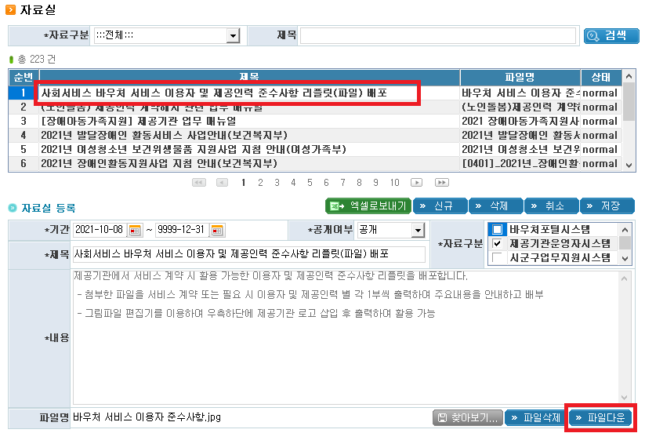
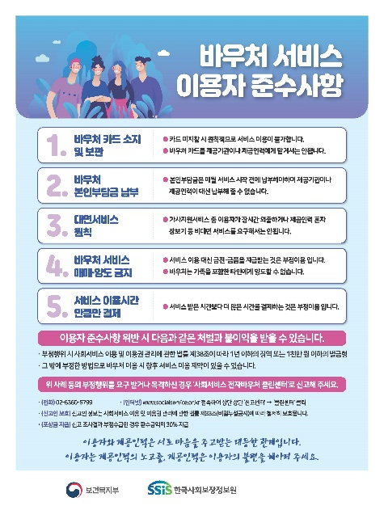
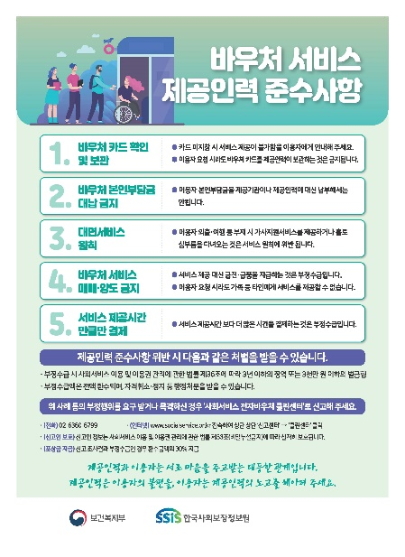
부정수급 예방을 위한 안내자료 배포
부정수급 예방을 위한 이용자 및 제공인력 준수사항 안내문 적극 활용

Slide 15
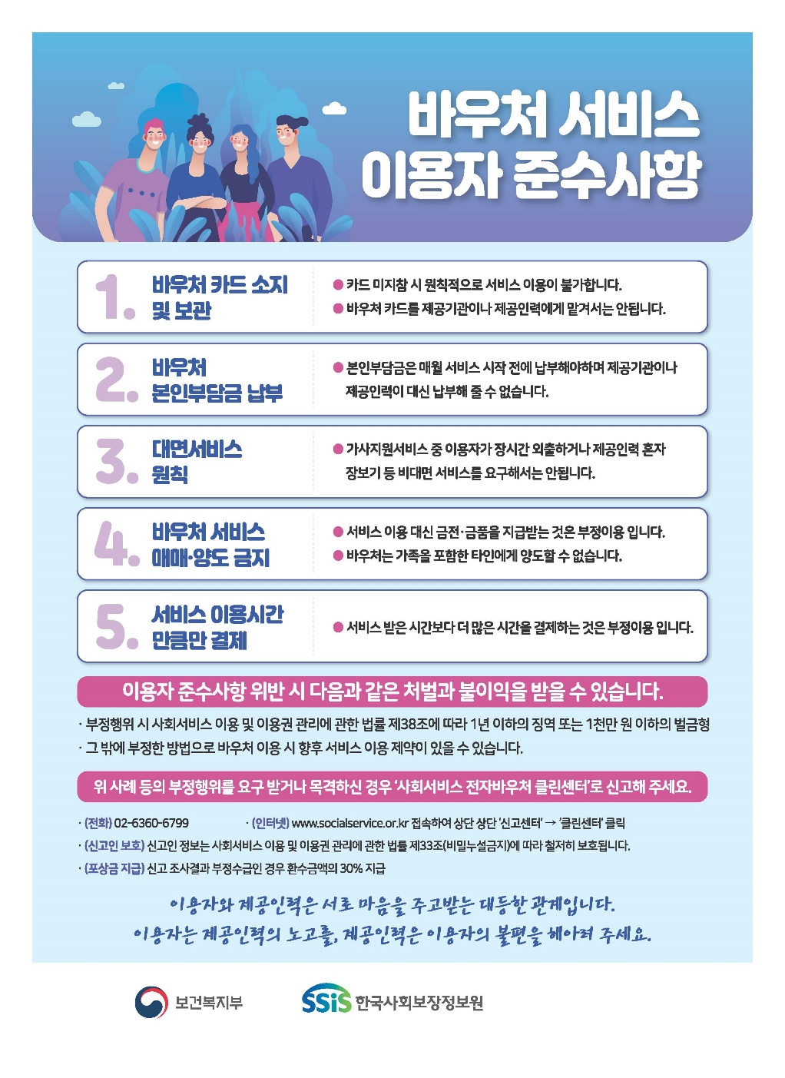
부정수급 예방을 위한 안내자료 배포
OOO센터

Slide 16
신고인
사회서비스 전자바우처 사업에 대한 부당행위를 인지한 사람이면 누구나 신고 가능
신고방법
전 화 : 02)6360-6799
인터넷 : 사회서비스 전자바우처 홈페이지(www.socialservice.or.kr) 상단 클린센터
우 편 : 서울시 광진구 능동로 400 보건복지행정
타운 17층 전자바우처 클린센터
신고인 보호
사회서비스 이용 및 이용권 관리에 관한 법률 제 33조(비밀누설 금지)에
따라 신고인 정보를 포함 신고내용에 대한 비밀유지를 약속 드립니다.

